Slide 1

Datenvisualisierung mit ggplot2 | Teil 1
mit Sebastian Kuhn
Themen
Was ist ggplot2?
„Grammatik“ der Visualisierung
Grundsätzliches zu ggplot2
Arbeitsstelle Quantitative Methoden
Notes:
Liebe Studierende, herzlich willkommen zu diesem Vodcast. In diesem Vodcast möchte ich Ihnen die Programme R und R-Studio vorstellen sowie einige Argumente nennen, warum R sich großer Beliebtheit erfreut.

Slide 2
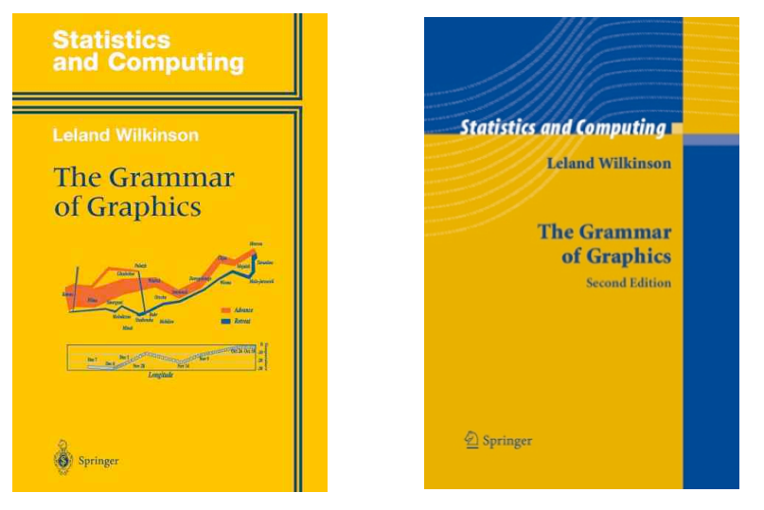

Was ist ggplot2?
ggplot2 ist ein (open-source) Paket zur Datenvisualisierung und Teil der tidyverse-Familie (https://www.tidyverse.org/)
ggplot2 wurde 2005 von Hadley Wickham entwickelt und stellt im Prinzip eine open-source-Implementation der „Grammar of Graphics“ von Leland Wilkinson für R dar.
Die Grundidee der „Grammar of Graphics“ bestand (und besteht) darin, eine grammatikalische Grundstruktur für das Erstellen Datendarstellungen herzuleiten und „Grammatikregeln“ für alle statistischen Grafiken zu beschreiben.
Aus: Wickham 2010: A Layered Grammar of Graphics

Slide 3
Hauptbestandteile der „Grammar of Graphics“
Coordinate system
Scale
Data
Geometric objects
Facets
Statistics
Aesthetics
Daten: Welche Daten (und welche Dimensionen) sollen visualisiert werden?
Ästhetik: Wie sollen die Variablen aus dem Datensatz mit bestimmten visuellen Eigenschaften (Position, Größe, Form, Darbe, etc.) verknüpft werden?
Skalierung: Müssen wir die potenziellen Werte skalieren, eine bestimmte Skala verwenden, um mehrere Werte oder einen Bereich darzustellen?
Geometrische Objekte: In welcher Form sollen die Datenpunkte in der Visualisierung dargestellt werden (Punkte, Balken, Linien etc.)?
Statistik: Sollen statistische Kennzahlen (z.B. Kennzahlen für zentrale Tendenz, Streuung oder Konfidenzintervalle) dargestellt werden?
Facetten: Sollen die Darstellungen getrennt für bestimmte Datendimensionen (z.B. einzelne Jahre oder Untersuchungseinheiten) dargestellt werden?
Koordinatensystem: Auf was für einem Welches Koordinatensystem soll für die Visualisierung genutzt werden (z.B. kartesisch oder polar)?

Slide 4
…das ist alles ziemlich viel Theorie!
Verbindung der Ebenen
data
aesthetic mapping
ggplot(data = df, aes(x = x, y = y)) +
geom_point()
geometric objects

Slide 5
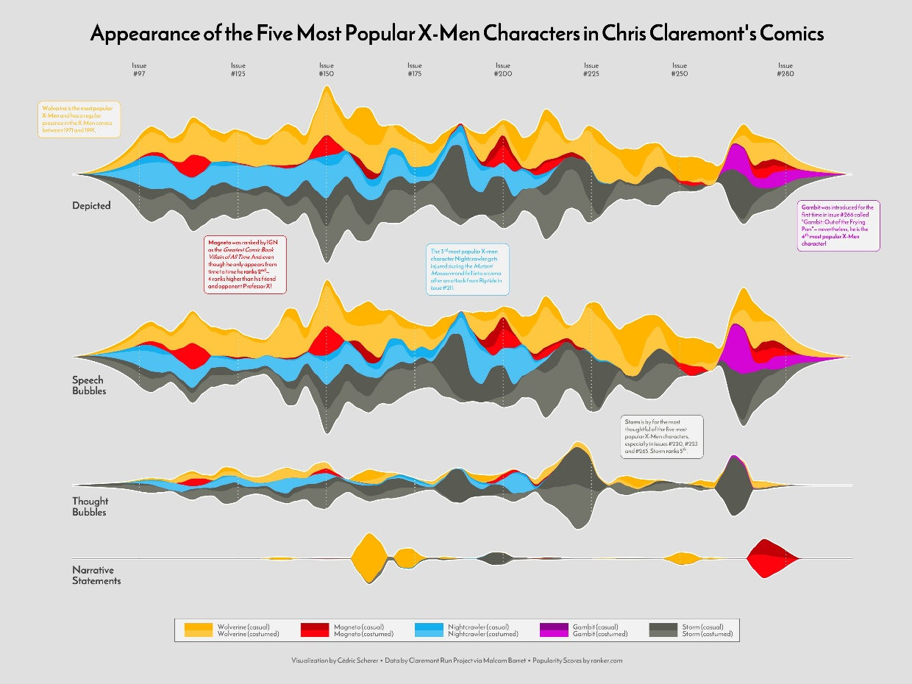
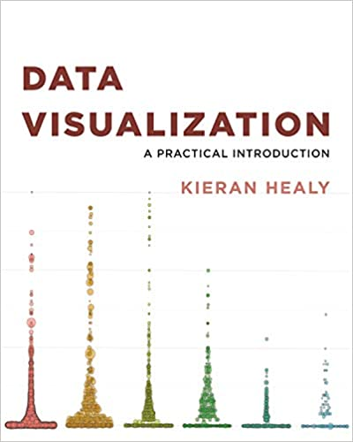

Seien Sie kreativ!
Nutzen Sie Blogs und Tutorials wie z.B.: https://www.r-graph-gallery.com/ https://uc-r.github.io/ggplot_intro https://www.cedricscherer.com/
Die Skripte für viele aktuelle Bücher finden sich häufig auf den Homepages (github) der Autoren!
Quelle: https://www.cedricscherer.com/2021/01/01/review-2020-personal-dataviz-highlights/

Slide 6
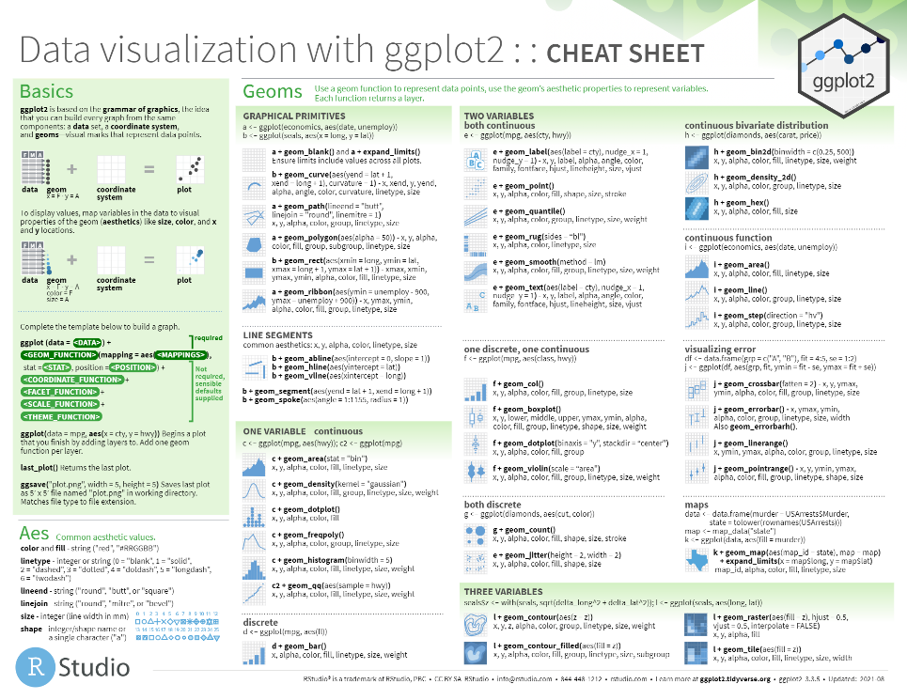
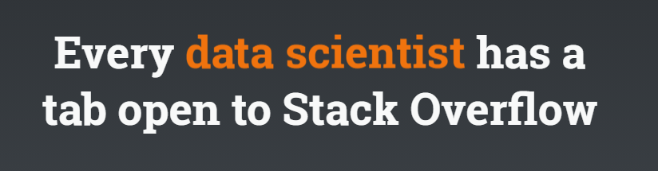
Hilfe!
Eine sehr umfangreiche Dokumentation von ggplot2 findet sich unter https://ggplot2.tidyverse.org/ (häufiger ist eine Suche hier schneller und effizienter als in der Dokumentation in R-Studio).
Hilfreich sind auch sogenannte „Cheat Sheets“, die Sie (unter anderem) auch unter https://ggplot2.tidyverse.org/ finden.
Bei etwas „kniffligeren“ Fällen lohnt sich ein Blick in https://stackoverflow.com/ - einer Internetplattform, die sich primär an Softwareentwickler richtet.

